Slide 1

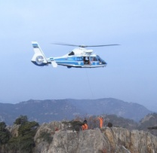
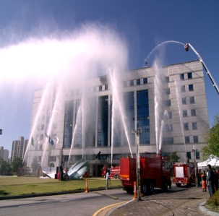
두산베어스타워
용두119안전센터
동대문소방서

Slide 2
진행순서
1. 건 물 위 치 도 및 전 경
2. 건 물 및 층 별 현 황
3. 층별 평면도 및 주변여건
5. 출 동 경 로 및 진 압 작 전 도
6. 문 제 점 및 대 책

Slide 3
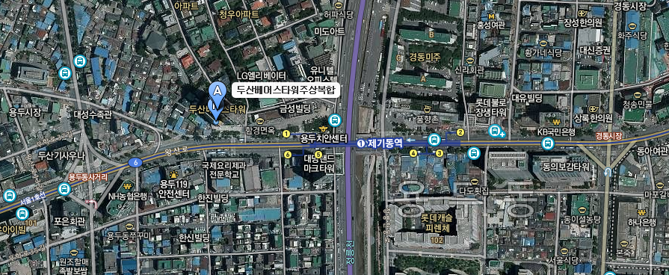
위 치 도

Slide 4
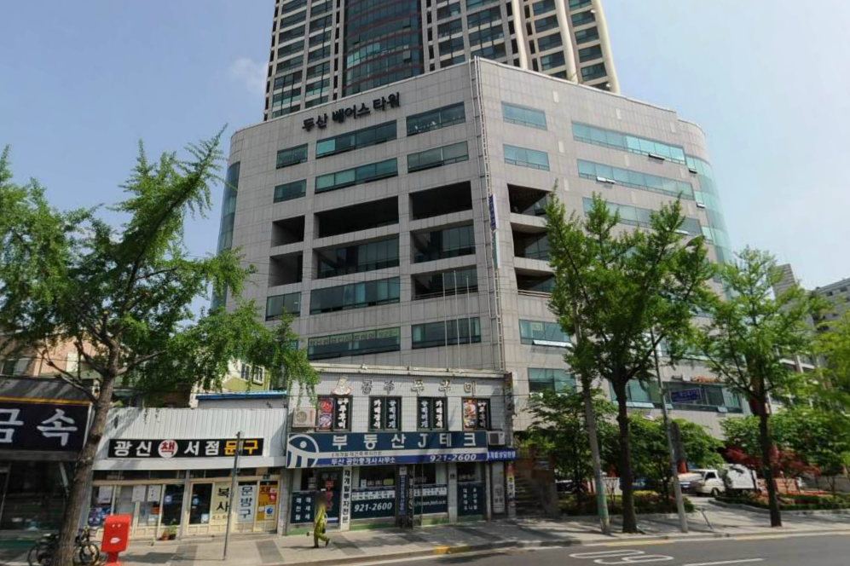
건물전경

Slide 5
건물개요
위 치 : 동대문구 용두2동 138-39호
구 조 : 양식 R/C조 평가 24/6층
연면적29,189 ㎡
피난 5개소(특별3), 승강기 4대
대표자 : 각 분양주
방화관리자 : 황 미 옥
전화번호 : 921 – 1364
자위소방대 : 4개 7반 67명
관리실근무인원 : 방재실, 기계실 1일 2명
아파트,오피스텔 경비 일일1명씩 교대근무

Slide 6
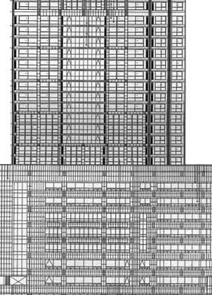
층별현황
아 파 트
지상9-24층 : 아 파 트
오피스텔
지상 4-8층 : 오피스텔
지상 1-3층 : 업무시설
업무시설
지하 1층 : 두산기사우나
지하6-2층 : 기계실.주차장
두산기사우나
기계실.주차장

Slide 7
소방시설 현황
소화기 분말ABC 84개, CO2소화기 5개, 하론 1개
자동확산 29개, 자동식 20개
옥내소화전: 60개
하론설비 : 56/30 (지하 6, 5, 4, 2층)
스프링클러설비
습식 1842/15 (지하6층, 지하1-지상8층, 지상16-24층)
건식 744/5 (지하 6-2층)
자동화재탐지설비: 560개
비상방송설비: 309개소(스피커)
비상경보설비: 62개소(발신기)
피난구유도등 105개, 통로유도등 90개
비상조명설비: 2,627개소
연결송수관설비: 송수구 2개소, 방수구 42개소
비상콘센트설비: 42개
제연설비: 25개 (아파트, 지하1층 사우나외 전층)
무선통신보조설비: 6개소 (지하6 – 1층)
상수도소화용수설비: 1개소 (건물전면)

Slide 8
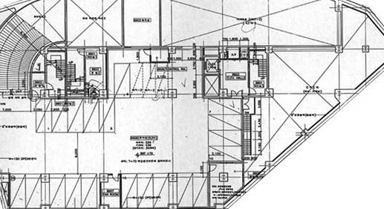
지하 6 - 2층 기계실.주차장
저수조
기계주차
아
파
트
E/V
오
피
스
텔
E/V
하론실
기계.전기실
방화샤타
주차장
방화구획 :
알람밸브:
무통단자함:
방호구획:
옥내소화전:

Slide 9
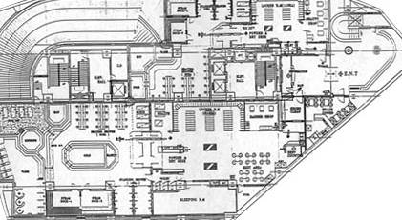
지하1층 평면도
여자휴게실
여 탕
남자휴게실
남 탕

Slide 10
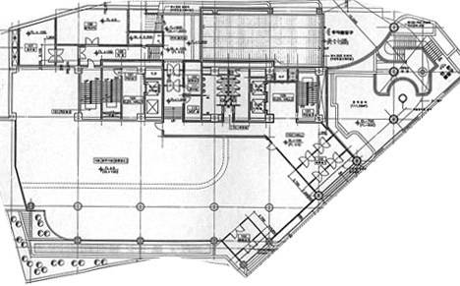
1 층 업무시설
SP. 연결송수관
송수구 2구씩
방재실
주차장입구
지하사우나입구
아
파
트
E/V
오
피
스
텔
E/V
업무시설
현.분양사무실
35m 도로
방송실

Slide 11
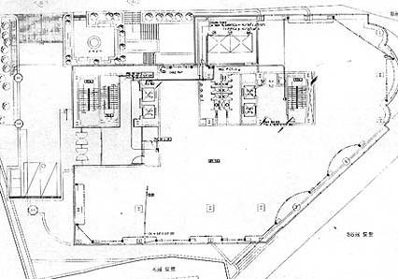
2층 업무시설
오피
스텔
출입구
아파트
주
출입구
`주차타워
지붕
업 무 시 설
아
파
트
E/V
오
피
스
텔
E/V
방화샤타
경비실
업 무 시 설

Slide 12
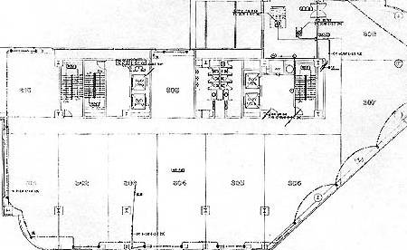
3층 업무시설
업 무 시 설
아
파
트
E/V
오
피
스
텔
E/V
방화샤타
업 무 시 설

Slide 13
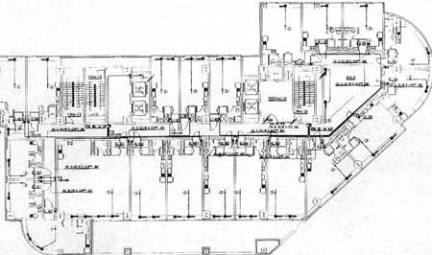
4-8 층 오피스텔
오피스텔
오피스텔
아
파
트
E/V
오
피
스
텔
E/V
오피스텔
방화샤타
오피스텔
오피스텔
오피스텔

Slide 14
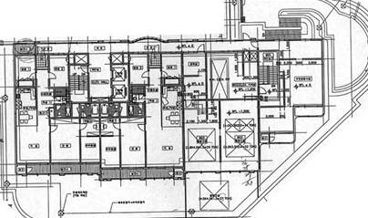
9 층 아파트
주민공동시설
아
파
트
E/V
아파트 기계실
아파트 2가구

Slide 15
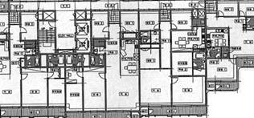
10-15 층 아파트
아파트
아
파
트
E/V
아파트
아파트
아파트

Slide 16
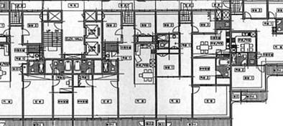
16-24 층 아파트
아
파
트
E/V
아파트
아파트
아파트
아파트

Slide 17
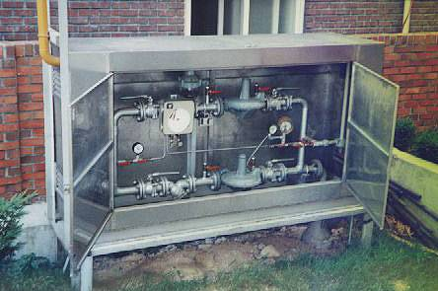
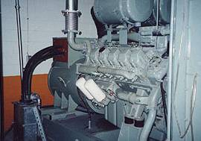
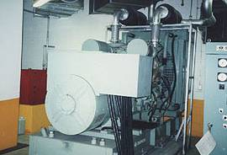
정압실/위험물 사용장소
가스시설(LNG)
정 압 실 : 건물 2층 왼쪽 측면
방 식 : 중앙집중식
사용장소: 전층
용 도 : 난방 및 취사용
메인차단밸브 : 지역정압실, 기계실
오피스텔 및 아파트 각세대별 자동차
단밸브 설치되어 있어 층별, 세대별
자동차단됨
사용량 : 1일 약 525
위험물 시설
옥내탱크 : 경유960 ℓ
용 도 : 발전기용(318kw, 525kw)

Slide 18
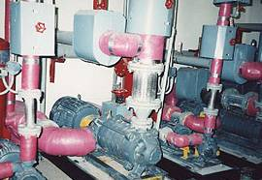
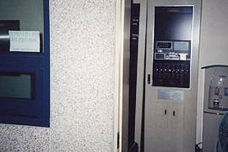
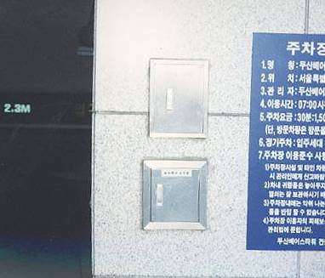
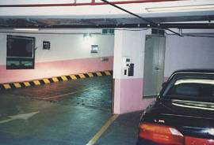
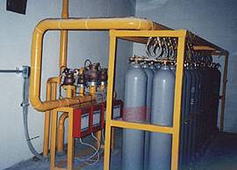
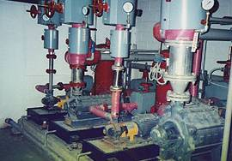
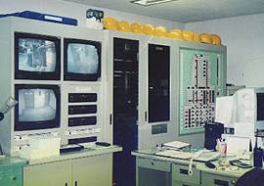
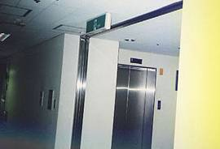
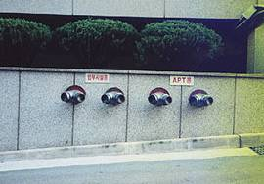
주 요 시 설
하론설비
위치 : 지하4층
용량 : 63리터/50kg 30병
구획 : 기계주차장
전기실, 발전기실
비상발전기
2대(지하5층)
아파트용, 기타층용
으로 구분 설치
용량 318kw, 545kw
방 재 실
위 치 : 1층
소화설비
아파트층 : 9층
기 타 층 : 지하 6층
송 구 구 : 1층 측면 양구
무선통신보조설비
1층 주차장입구 우측
지하 각층
송 수 구
1층 우측면 쌍구형
방화샤타
지하 6 - 2층 주차장
지상 2–8층 엘리베이홀
에 전실형식으로 설치

Slide 19



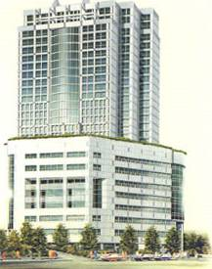

수 리 위 치
주 택 가
안암동
1522호
1265호
사설
353호
신설동
353호지하식:이준열대어앞
청량리
1522호지상식 : 금성방재앞
청계고가
1265호지하식 : 함흥냉면옆
사설 지상식 : 건 물 전 면
용두파출소

Slide 20






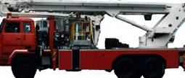



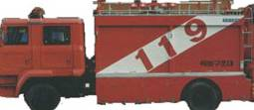

출동경로 및 차량부서
주 택 가
안암동
전농대
청량리대
신설동
용두대
숭인대
용두대
용두대
용두대
용두대
용두대
용두대
용두대
청량리대
전농대
용두대
장안.구조대
청량리
청계고가
용두대
용두대
용두대
용두파출소

Slide 21



지하1층 사우나 진압작전도
사우나실
수면실
사우나 주 출입구
사우나비상구
숭인대
여 탕
구조대
폐쇄
아
파
트
E/V
폐쇄
오
피
스
텔
E/V
매표소
원적외선
사우나실
탈 의 실
남 탕
구조대
전농대
용두대
사우나실
수 면 실

Slide 22
문 제 점
특수차량 전면에만 부서가능
하고 소방차량도 건물전면 및
측면에만 부서 가능하여 유사
시 진압작전 및 인명구조에
지장초래 예상
특수차량 전면에 부서 가능
토록 공간 확보 후 타 차량
부서 요함
지하1층 두산기사우나 여탕
비상구 미 설치로 유사시
신속한 피난 장애 우려
아파트와 오피스텔 주 출입구
및 엘리베이터가 분리되어
관할대외 타대는 부서선정
및 진입시 주의 요함.
자위소방대 및 관계인에게
유사시 신속히 유도가능토록
교육 및 훈련 요함

Slide 23

감사합니다

